Slide 1
Bine ati venit la lectia de fizicã:
Circuitul electric

Slide 2
Ai putea sa rezisti doua saptamani fara curent electric? Ce aparate electrice ti-ar lipsi ?

Slide 3
Cum se construieste un circuit serie cu 2 becuri:
B1
B2

Slide 4
Desenati un circuit electric serie cu 3 becuri,o sursa electrica , un intrerupator inchis. Becurile lumineaza ?

Slide 5
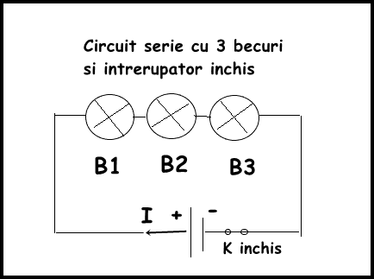
In acest circuit,becurile lumineaza ,deoarece intrerupatorul este inchis si trece curentul electric.

Slide 6
Desenati un circuit electric paralel cu 3 becuri, o sursa electrica
si un intrerupator deschis .
Ce parere aveti :
becurile lumineaza ?

Slide 7
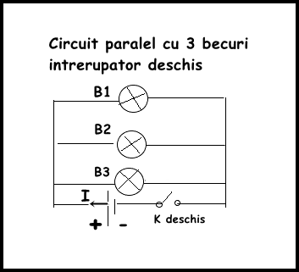
In acest circuit,becurile nu lumineaza,deoarece intrerupatorul este deschis si nu trece curentul electric.

Slide 8
Activitati de consolidare a materiei
Pg.103-Edison
Ex.2 pg 109

Slide 9
Mult succes ,
tuturor elevilor !

